Slide 1
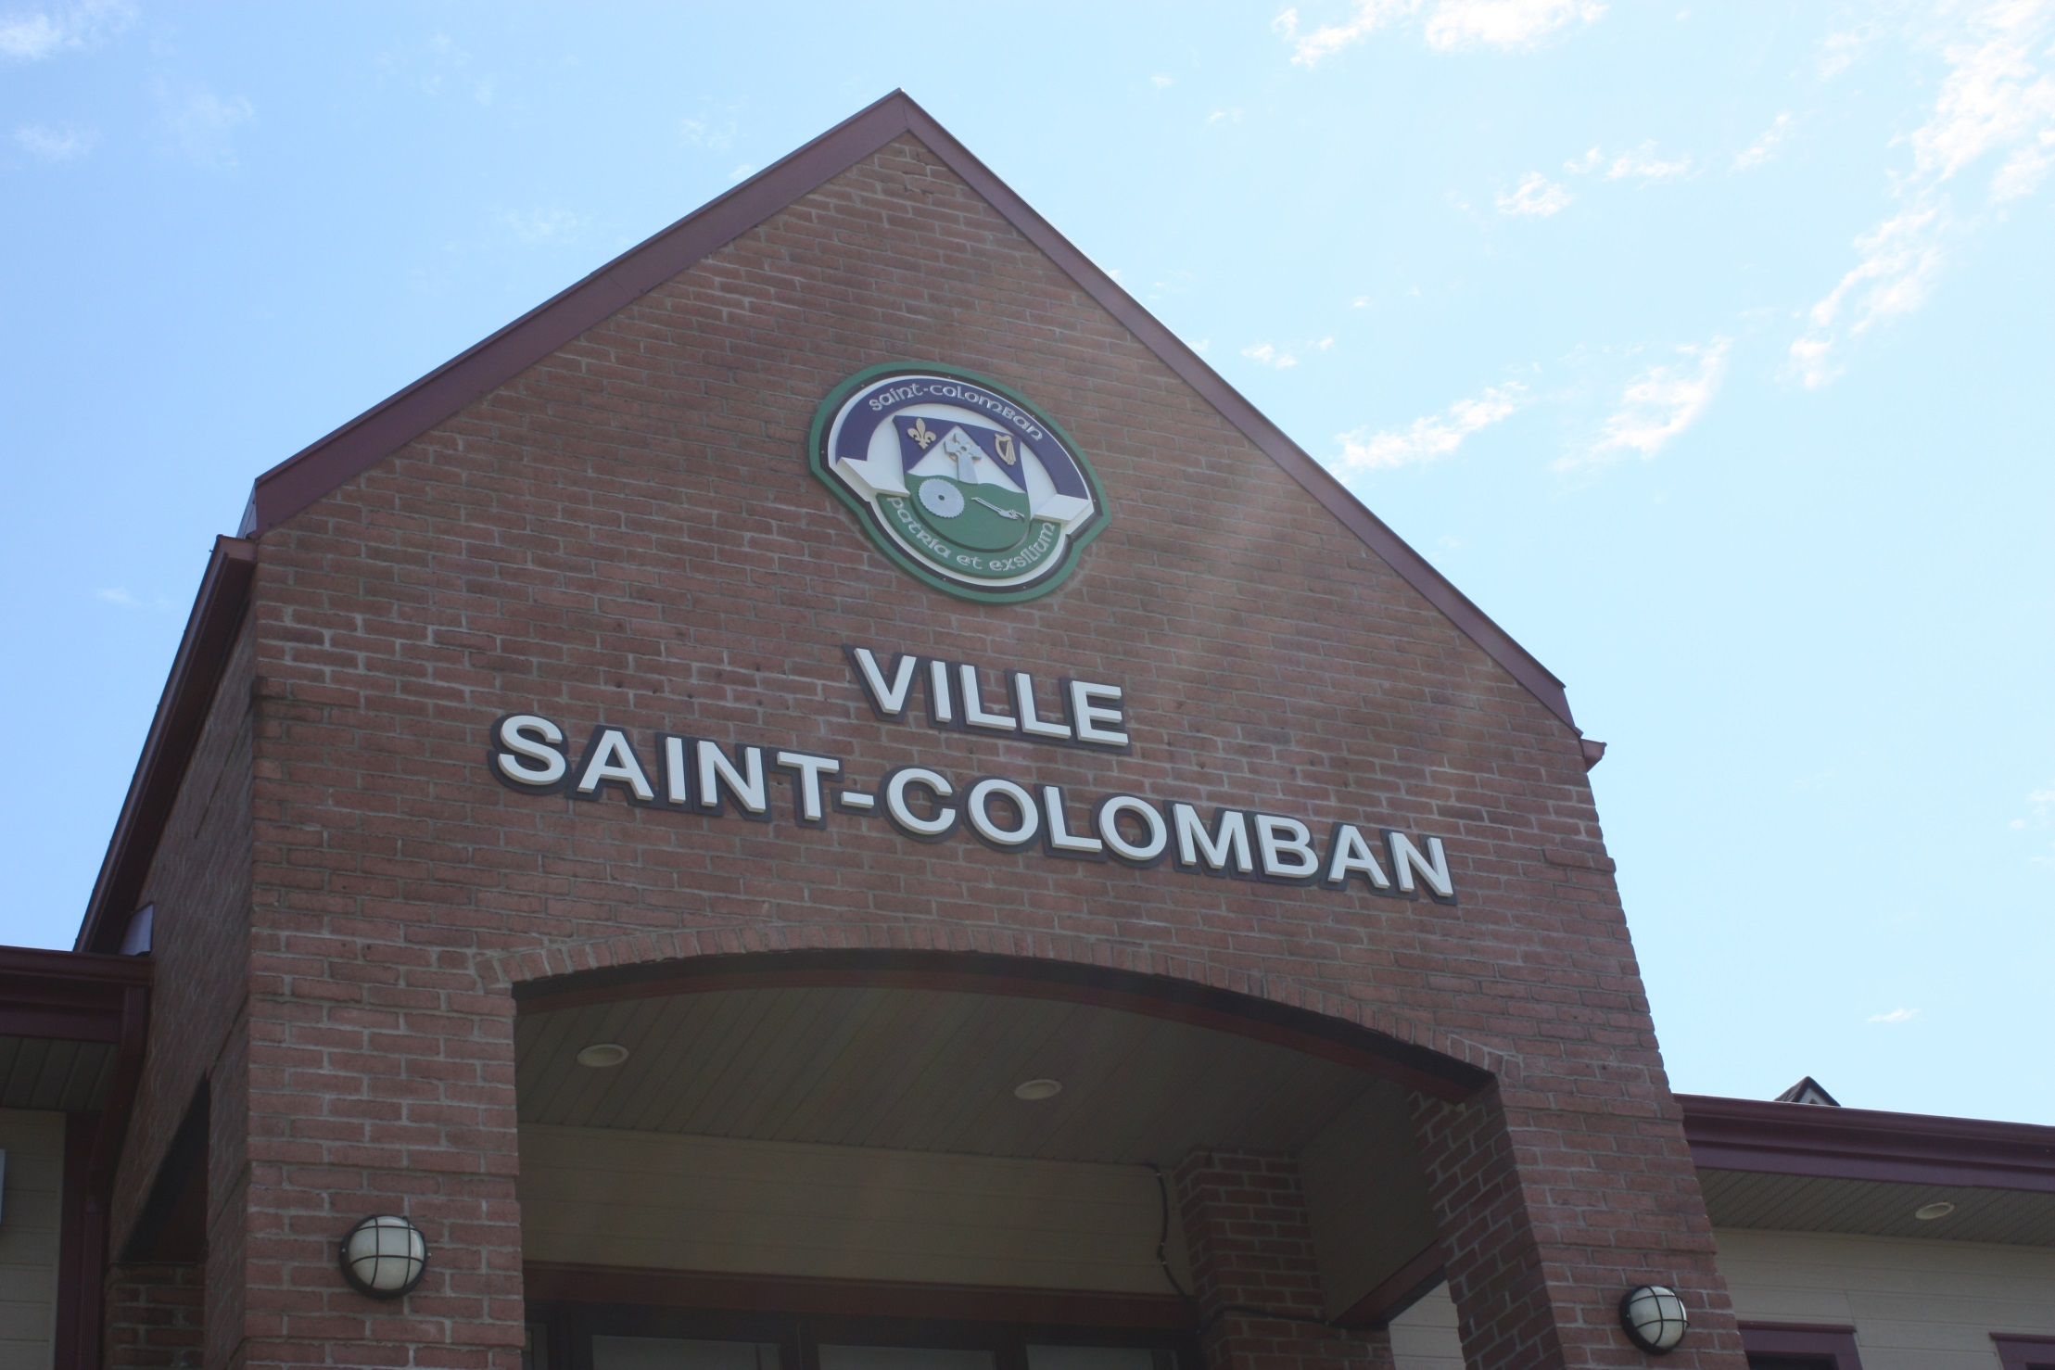
SÉANCE DU CONSEIL MUNICIPAL

Slide 2
Ouverture de la séance
1.1

Slide 3
Adoption de l’ordre du jour
1.2

Slide 4
Administration générale
2.

Slide 5
2.1
Constatation par les membres du Conseil municipal de l'avis de convocation

Slide 6
2.2
Période d'interventions réservée aux élus

Slide 7
2.3
Période d'interventions du public relativement aux sujets de l'ordre du jour

Slide 8
2.4
Programme triennal d’immobilisation 2019, 2020 et 2021

Slide 9
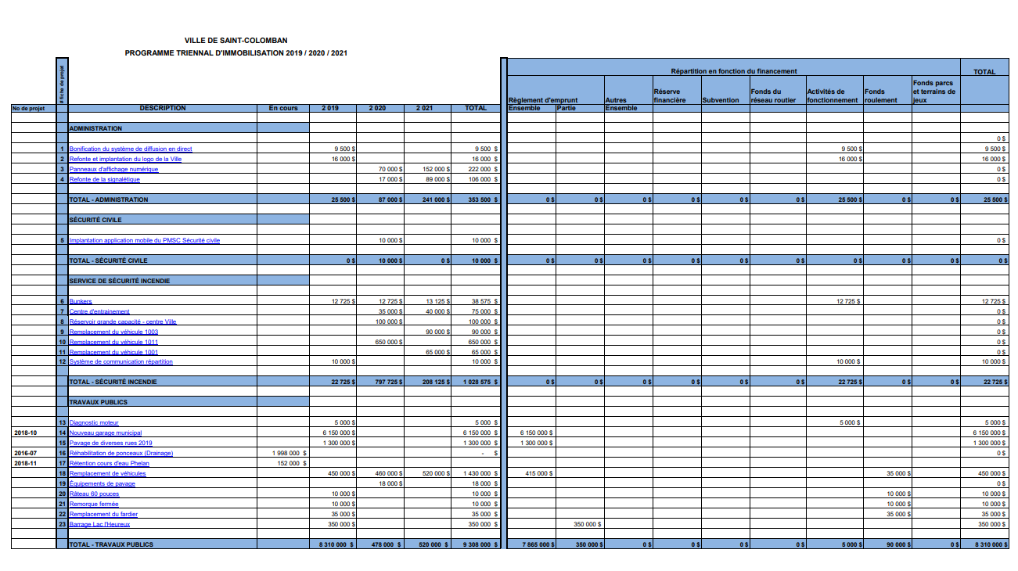

Slide 10
8.
Parole
au public

Slide 11
9.
Clôture
de la séance

Slide 12
SÉANCE DU CONSEIL MUNICIPAL

Slide 13
Ouverture de la séance
1.1

Slide 14
Adoption de l’ordre du jour
1.2

Slide 15
Administration générale
2.

Slide 16
2.1
Suivi

Slide 17
2.2
Période d'interventions réservée aux élus

Slide 19
biomarcheuses@gmail.com
Les bio-marcheuses de Saint-Colomban

Slide 20
2.3
Période d'interventions du public relativement aux sujets de l'ordre du jour

Slide 21
2.4
Approbation et adoption des procès-verbaux des séances tenues en octobre

Slide 22
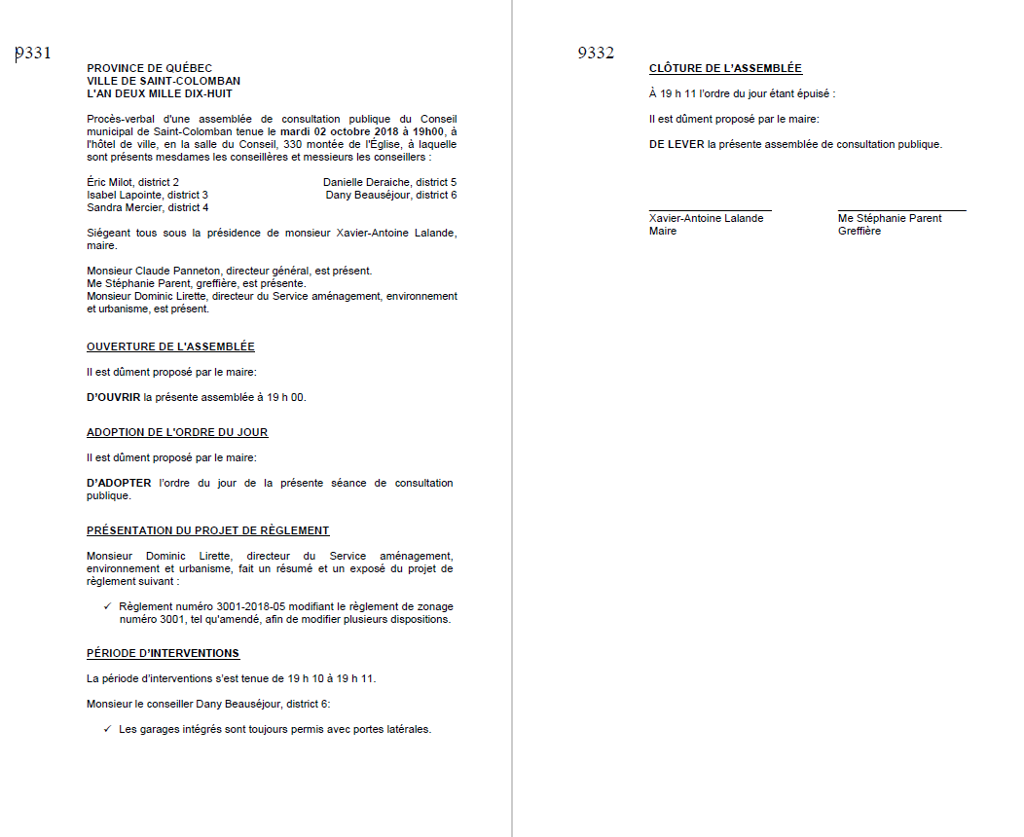
Extrait

Slide 23
2.5
Dépôt des divulgations des intérêts pécuniaires des membres du Conseil municipal

Slide 24
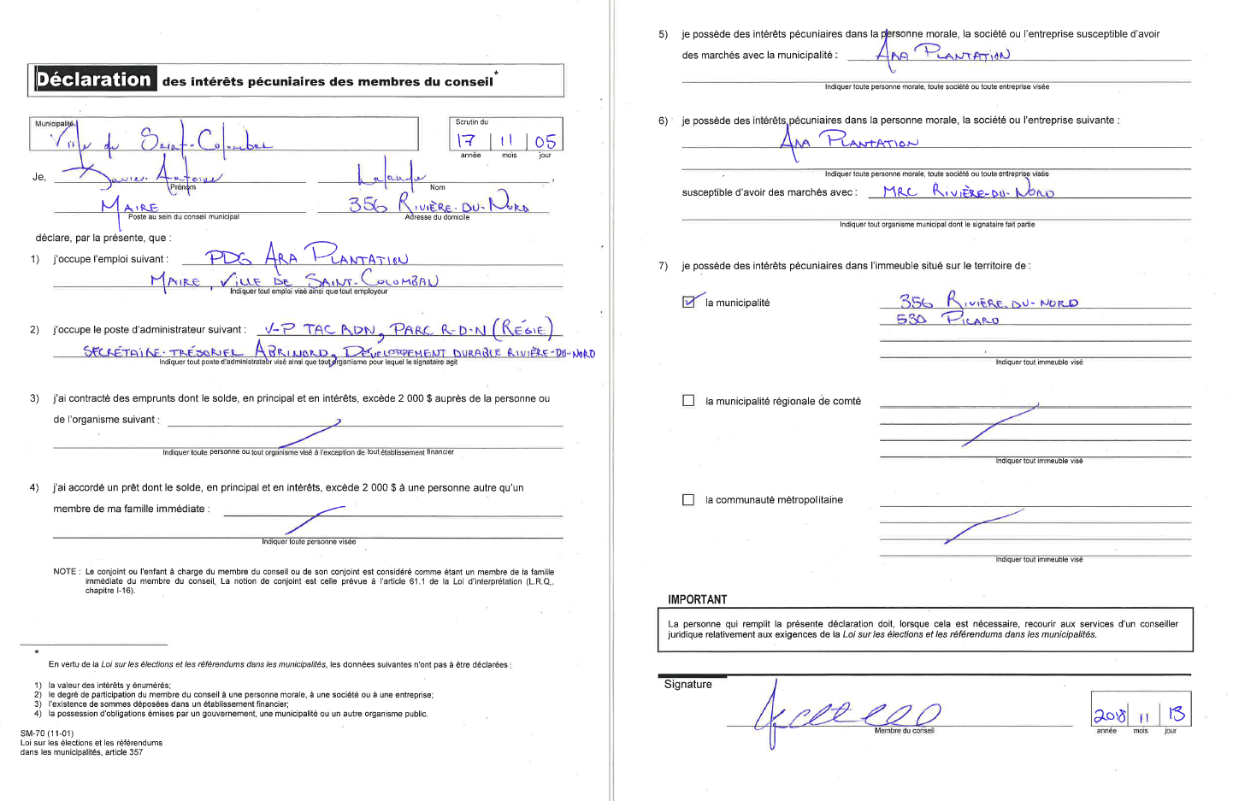

Slide 25
2.6
Convocation à la séance extraordinaire du budget 2019

Slide 26
2.7
Dépôt du rapport des dépenses et des paiements autorisés pour la période du 1er au 31 octobre 2018

Slide 27
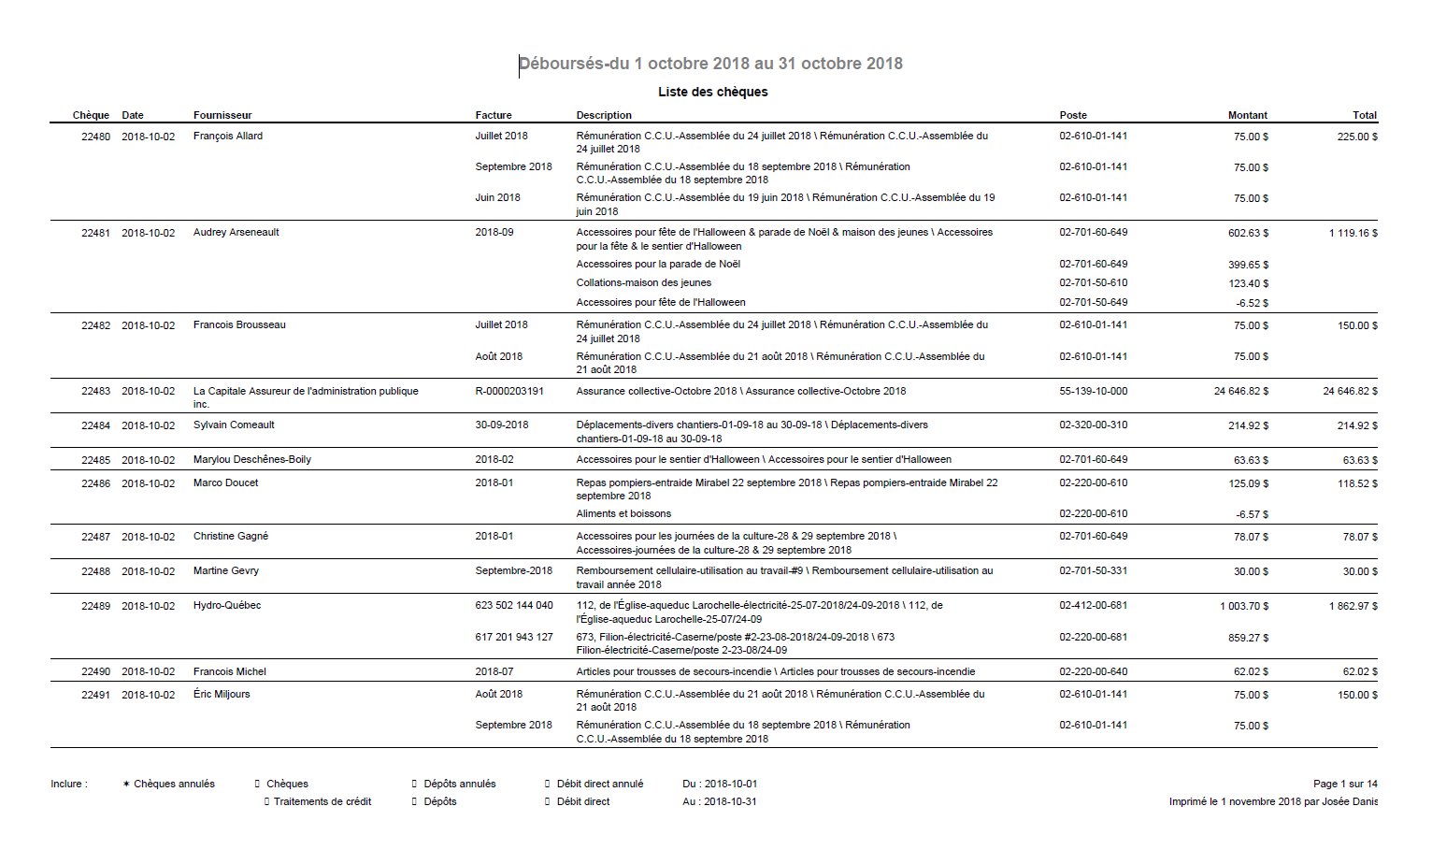
Extrait
Extrait

Slide 28
2.8
Approbation de la liste des comptes à payer et autorisation de paiement

Slide 29
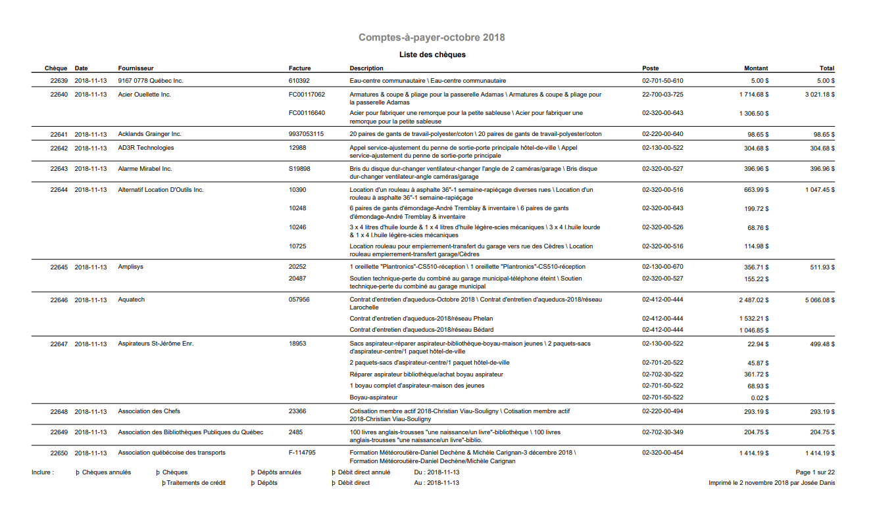
Extrait

Slide 30
2.9
Dépôt du rapport des états comparatifs au 31 octobre 2018 et des prévisions budgétaires au 31 décembre 2018

Slide 31
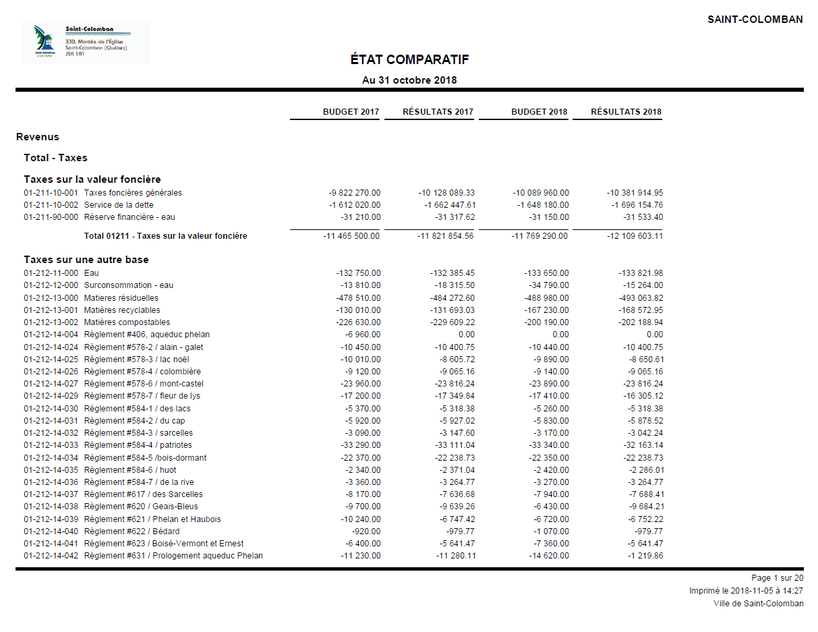
Extrait

Slide 32
2.10
Autorisation de procéder à la radiation de taxes municipales

Slide 33
2.11
Octroi de contrat - services professionnels d'un cabinet d'experts-comptables pour l'audit des rapports financiers de la Ville de Saint-Colomban 2018 à 2022 (ADM-SP-2018-292)

Slide 34
ENTREPRISES | POINTAGE INTÉRIMAIRE | PRIX | POINTAGE FINAL
Amyot Gélinas s.e.n.c.r.l | 86 | 153 319,16 $ | 8,87
Raymond Chabot Grant Thornton s.e.n.c.r.l. | 87 | 166 253,85 $ | 8,24

Slide 35
2.12
Octroi de contrat - acquisition de mobilier pour divers bureaux

Slide 36
ENTREPRISES | PRIX
Équipement de bureau Robert Légaré Ltée | 8 009,37 $
Papeterie Alain Contant Inc. | 10 436,42 $
Ébénisterie Universelle Inc. | 15 190,00 $

Slide 37
2.13
Adoption du règlement numéro 1002-2018-03 modifiant le règlement 1002-2018 relatif à la tarification de l'ensemble des services municipaux, tel qu'amendé

Slide 38
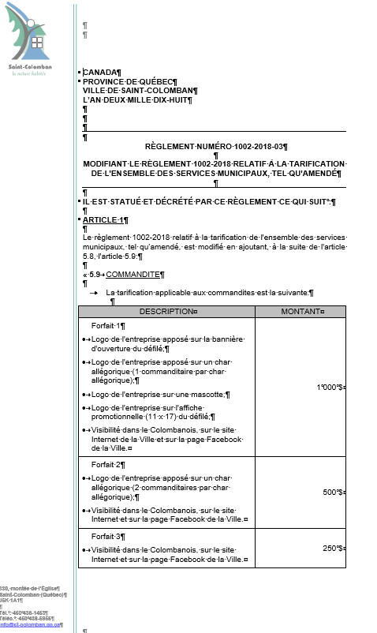
Extrait

Slide 39
2.14
Adoption du règlement numéro 1011 concernant la qualité de vie, abrogeant et remplaçant le règlement 579-2015, tel qu'amendé

Slide 40
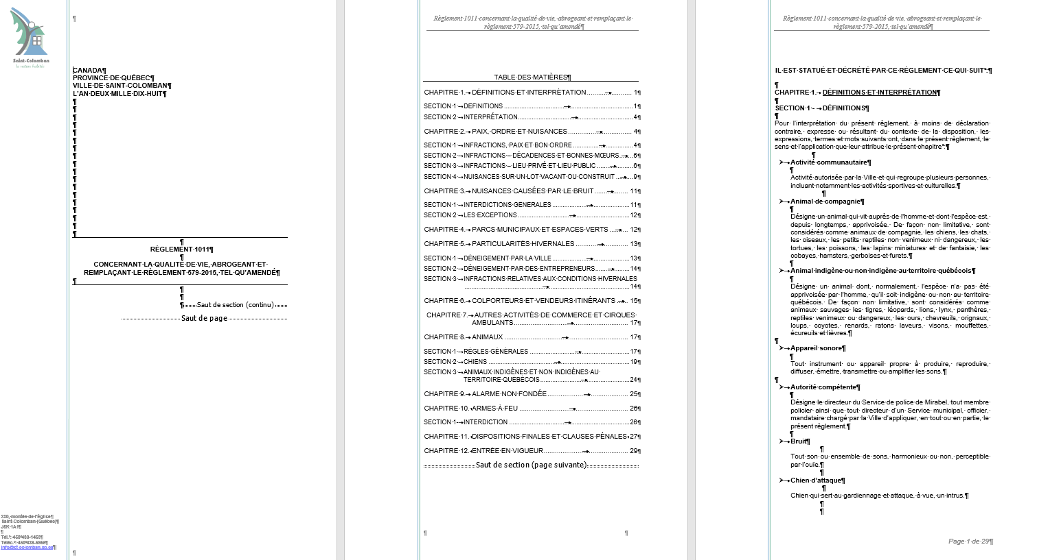
Extrait

Slide 41
2.15
Adoption du règlement numéro 1016 - rémunération payable lors d'élections et de référendums municipaux

Slide 42
2.16
Création d'une réserve foncière affectant le lot 4 063 545

Slide 43
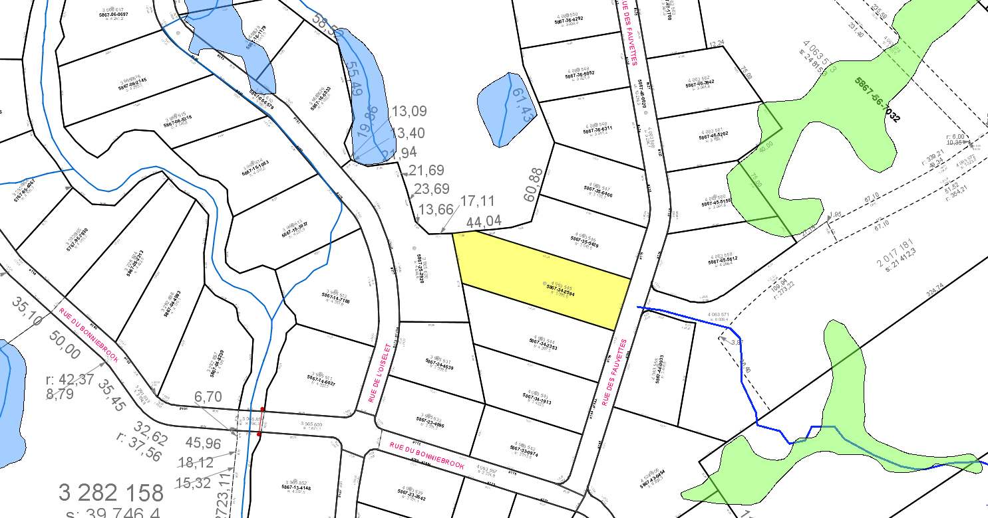

Slide 44
2.17
Autorisation d'entreprendre toutes les démarches requises afin d’acquérir de gré à gré des immeubles destinés à des fins publiques (côte Saint-Nicholas)

Slide 45
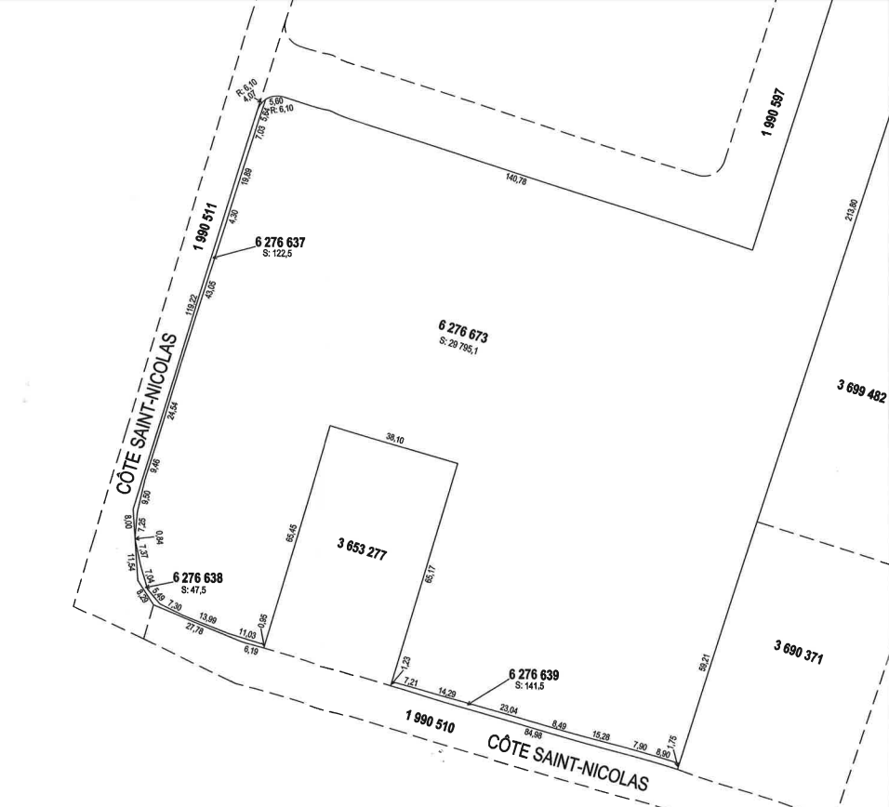

Slide 46
2.18
Autorisation de procéder à la création d'un poste de directeur des ressources humaines

Slide 47
2.19
Autorisation de procéder à l'accompagnement d'une stagiaire pour le Service du greffe - division des archives

Slide 48
2.20
Autorisation de signature de la lettre d’entente 2018-11 avec le Syndicat canadien de la fonction publique, section locale 3795

Slide 49
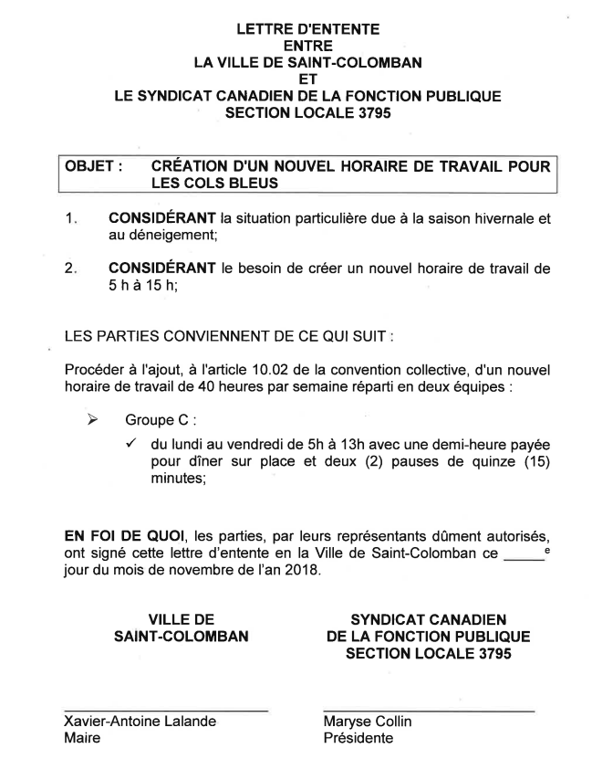

Slide 50
2.21
Mandat à l’Union des municipalités du Québec (UMQ) afin d’agir à titre de procureur patronal dans le cadre du grief portant le numéro 2018-04

Slide 51
2.22
Mesure disciplinaire - employé portant le numéro 220 076

Slide 52
2.23
Mandat à la firme d’avocats Bélanger Sauvé relativement au dossier de l'intersection de la côte Saint-Nicholas et de la rue Lamontagne

Slide 53
2.24
Autorisation d'entreprendre toutes les procédures requises pour le déplacement des installations d'utilité publique situées sur une partie de la côte Saint-Nicholas

Slide 54
2.25
Demande à la Ville de Mirabel de réaliser un axe routier nord-sud dans le secteur de Mirabel-en-Haut

Slide 55
2.26
Demande à la Ville de Saint-Jérôme de tenir un comité intermunicipal et de participer à une séance de médiation pour résoudre le conflit relatif à l'intersection de la côte Saint-Nicholas et de la rue Lamontagne

Slide 56
Service
d’aménagement, environnement
et urbanisme
3.

Slide 57
3.1
Dépôt du rapport mensuel des permis du mois d'octobre 2018 du Service d'aménagement, environnement et urbanisme

Slide 58
Nombre de permis Octobre 2018
 | CONSTRUCTIONS NEUVES |  | TRANSFORMATIONS AGRANDISSEMENTS |  | RÉPARATIONS RÉNOVATIONS |  | BÂTIMENTS ACCESSOIRES
 | 2017 | 2018 | 2017 | 2018 | 2017 | 2018 | 2017 | 2018
MOIS | 14 | 14 | 4 | 4 | 5 | 9 | 13 | 18
TOTAL ANNÉE | 109 | 78 | 20 | 21 | 62 | 75 | 154 | 148
TOTAL DU MOIS
2017 | 2018
119 | 154
1209 | 1149

Slide 59
Valeur des permis Octobre 2018
 | CONSTRUCTIONS NEUVES |  | TRANSFORMATIONS AGRANDISSEMENTS |  | RÉPARATIONS RÉNOVATIONS |  | BÂTIMENTS ACCESSOIRES
 | 2017 | 2018 | 2017 | 2018 | 2017 | 2018 | 2017 | 2018
MOIS | 3,8 M$ | 3,9 M$ | 156 000 $ | 87 000 $ | 73 000 $ | 181 000 $ | 111 000 $ | 349 000 $
TOTAL ANNÉE | 42,2 M$ | 22,2 M$ | 710 000 $ | 762 000 $ | 1,4 M$ | 2,4 M$ | 1,8 M$ | 2 M$
TOTAL DU MOIS
2017 | 2018
4,4 M$ | 4,7 M$
47,6 M$ | 29 M$

Slide 60
3.2
Dépôt du procès-verbal du Comité consultatif d'urbanisme du mois d'octobre 2018

Slide 61
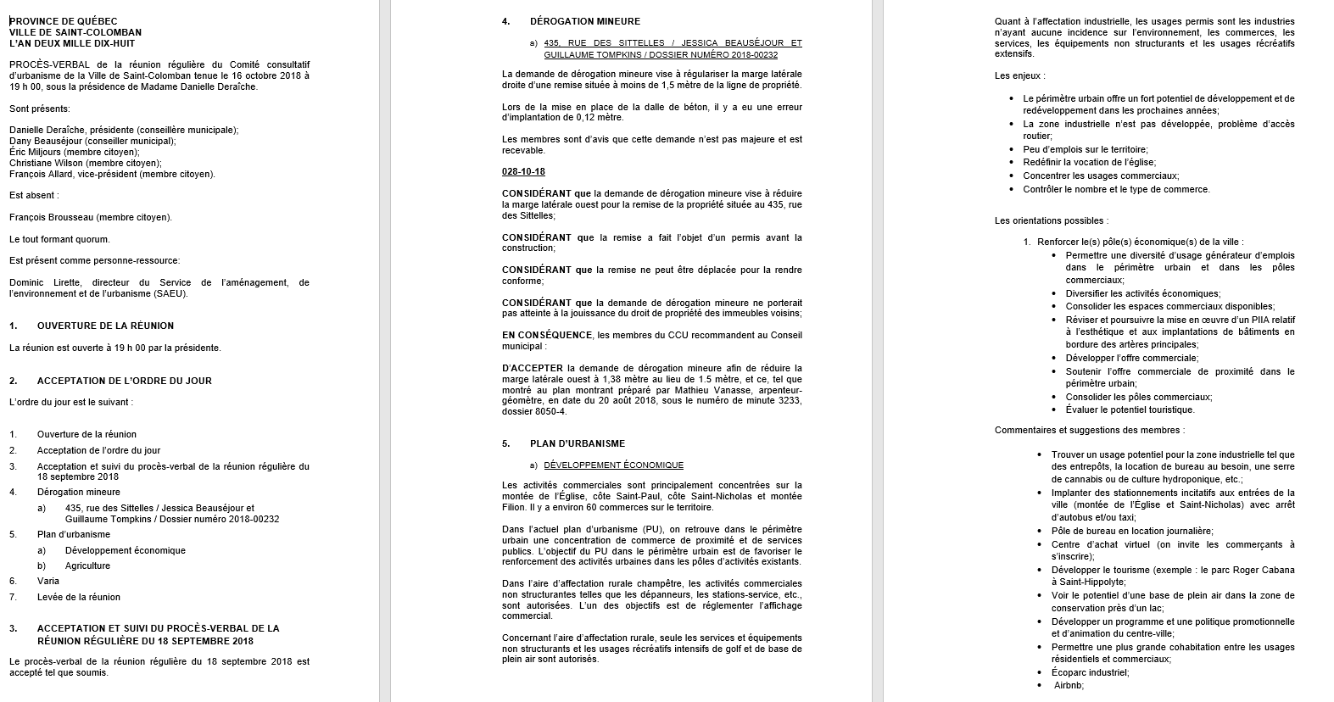
Extrait
Extrait

Slide 62
3.3
Dérogation mineure – 435, rue des Sittelles

Slide 63
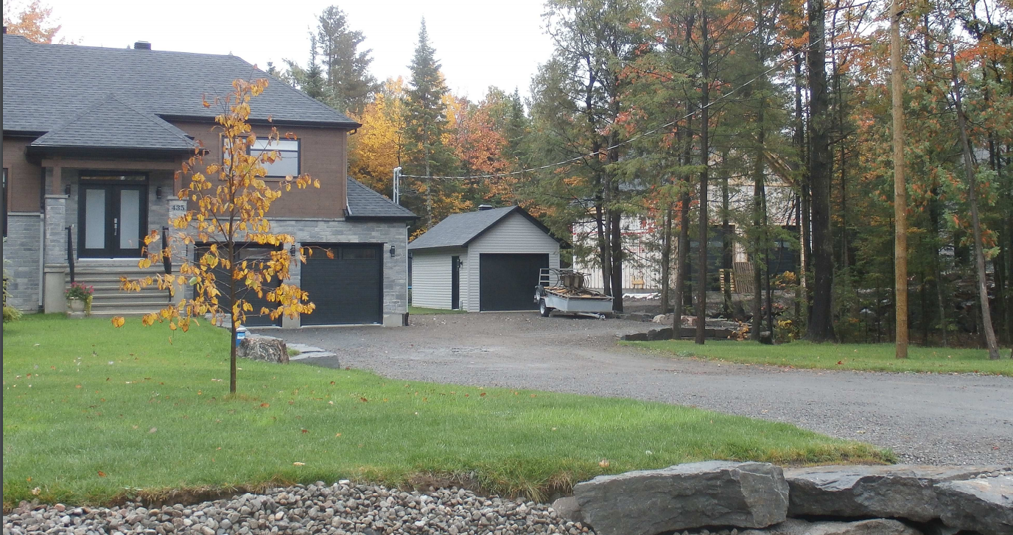

Slide 64
3.4
Adoption du règlement numéro 3001-2018-05 modifiant le règlement de zonage numéro 3001, tel qu'amendé, afin de modifier plusieurs dispositions

Slide 65
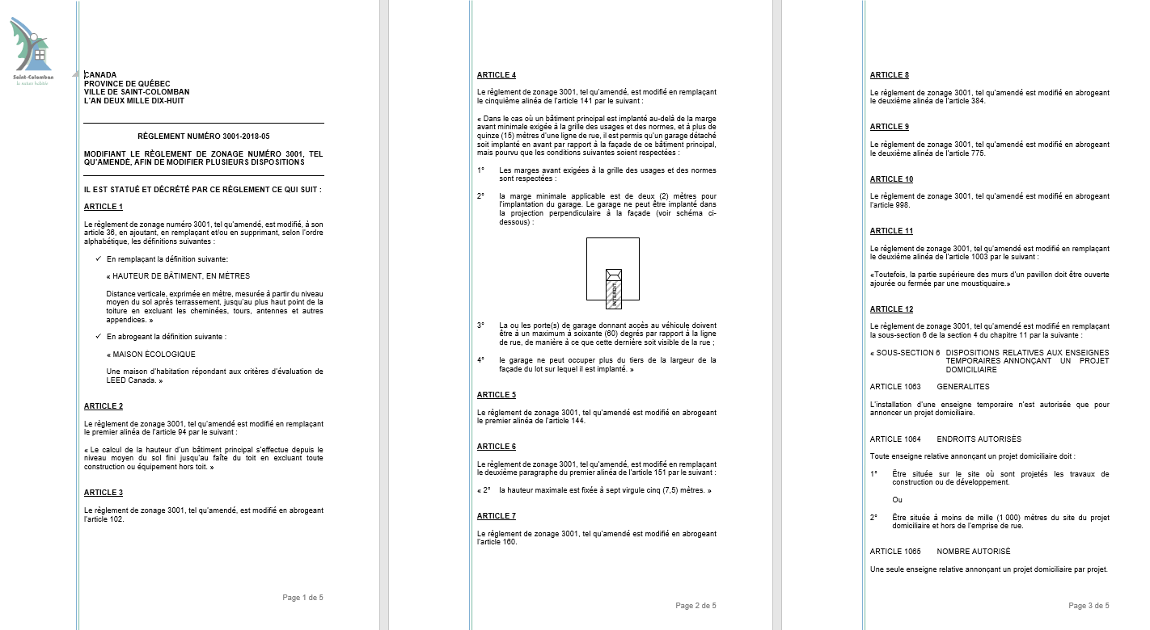
Extrait
Extrait

Slide 66
3.5
Octroi de contrat − services professionnels en recherche d'eau (URB-SI-2017-253)
ENTREPRISES | POINTAGE INTÉRIMAIRE | PRIX | POINTAGE FINAL
Groupe Akifer Inc. | 82 | 65 000 $ | 7,69

Slide 67
3.6
Mandat à la firme DHC Avocats Inc. afin d'entreprendre les procédures requises relativement à un bâtiment accessoire

Slide 68
Service
des travaux
publics
4.

Slide 69
4.1
Autorisation d'entreprendre le processus d'appel d'offres relativement à l'acquisition d'un fardier d'une capacité de vingt-cinq (25) tonnes (TP-SI-2018-294)

Slide 70
4.2
Octroi de contrat − glissières de rues − programmation 2018
ENTREPRISES | PRIX
Entreprise Ployard 2000 Inc. | 14 457 $

Slide 71
4.3
Autorisation de conclure une entente avec le Club de motoneige les Lynx de Deux-Montagnes relativement au droit de passage sur le territoire de la Ville

Slide 72
4.4
Autorisation de signature d'ententes afin de permettre aux véhicules de services publics d'effectuer un virage à même une entrée charretière ou un terrain privé

Slide 73
4.5
Nomination d'un journalier surnuméraire − poste de remplacement d'une durée indéterminée

Slide 74
4.6
Demande d'ajout d'un arrêt supplémentaire pour le service de Transport adapté et collectif (TAC) MRC de La Rivière-du-Nord
C79 > intersection des rues
Marc-André et de l'Épée

Slide 75
Service
de sécurité
incendie
5.

Slide 76
5.1
Demande à la MRC de La Rivière-du-Nord d’entreprendre les démarches requises afin de procéder à la modification du schéma de couverture de risques en vigueur

Slide 77
5.2
Autorisation de procéder à une demande de subvention dans le cadre du Programme d'aide financière pour la formation des pompiers volontaires ou à temps partiel

Slide 78
5.3
Fin de la période de probation – capitaine à la gestion des risques

Slide 79
5.4
Retour aux fonctions antérieures de monsieur Alexandre Charest

Slide 80
5.5
Octroi de contrat − achat d'équipements de stabilisation des victimes
ENTREPRISES | PRIX
Équipements Médi-Sécur Inc. | 2 688,85 $
Aréo-Feu Ltée | 4 586,00 $

Slide 81
5.6
Achat de raquettes et rallonges

Slide 82
Service
des sports,
des loisirs et de la vie communautaire
6.

Slide 83
6.1
Octroi d'aides financières dans le cadre du programme de soutien à l'élite sportive pour l'année 2018

Slide 84
6.2
Autorisation au Centre d'entraide de Saint-Colomban de procéder à la tenue d'un barrage routier afin d'amasser des fonds lors de la Guignolée

Slide 85
6.3
Nomination d'un concierge, poste régulier à horaire variable

Slide 86
7.
Service
de la bibliothèque

Slide 87
7.1
Autorisation de gracier les frais de retard en contrepartie de la remise de denrées non périssables

Slide 88
8.
Parole
au public

Slide 89
9.
Clôture
de la séance

Slide 90
Merci, bonne fin de soirée !

Slide 91
Ville.de.Saint.Colomban
St_Colomban
st.colomban.qc.ca

